Slide 1
Automação de Processos de Software Alinhadas a Modelos de Qualidade
Luiz Felipe de Oliveira Libório
lfol@cin.ufpe.br

Slide 2
Roteiro
Introdução
Modelagem de Processos
Modelos de Qualidade para Processos
Ambiente Centrado no Processo
Conclusões
Referências

Slide 3
Introdução
Atualmente, qualquer produto ou serviço incorpora e/ou utiliza um software em seu funcionamento;
Porém, softwares são produtos complexos que são difíceis de desenvolver e testar.
A quantidade de problemas contidas nessas atividades é muito grande.
Notes:
[1] Software Process: A Roadmap

Slide 4
Introdução
Diante disso, pesquisadores prestam mais e mais atenção à melhora da qualidade dos produtos de software.
Umas das linhas mais seguidas atualmente é a que centra o estudo na melhoria dos processos através do qual o software é desenvolvido.
Assume-se que existe uma relação direta entre a qualidade do processo e a qualidade do produto desenvolvido.
Notes:
[1] Software Process: A Roadmap

Slide 5
Introdução
O que é um processo de software?
Conjunto parcialmente ordenado de atividades empreendido para gerenciar, desenvolver e manter sistemas de software;
Em geral, especifica os atores executando suas atividades, seus papéis e os artefatos produzidos;
São centradas no processo de construção do software em vez da saída do mesmo.
Notes:
[2] Software Process Modelling

Slide 6
Introdução
Cada empresa possui o seu processo, com as suas próprias atividades e sua própria maneira de produzir o software.
Existem, porém, atividades que são comuns a todos os processos de software.
Para contemplar essas atividades que são comuns aos processos, surgem modelos para representação dos mesmos.
Notes:
[2] Software Process Modelling

Slide 7
Modelagem de Processos
Um modelo de processo de software é a sua representação abstrata.
Os principais padrões internacionais são:
IEEE 1974-1991
ISSO/IEC 12207
Os dois padrões definem um conjunto essencial de atividades que devem ser completadas para se obter um produto de software;

Slide 8
Modelagem de Processos
A atividade de modelagem em si se refere:
a definição de processos como modelos;
ao suporte automatizado a modelagem e execução dos modelos durante o ciclo de vida do processo;

Slide 9
Modelagem de Processos
Alguns objetivos tem que ser atingidos ao se utilizar a modelagem de processos:
Modelos fáceis de entender e de comunicar;
Prover controle e suporte ao gerenciamento do processo;
Prover orientações automatizadas para o desempenho do processo;
Prover suporte automatizado à execução do processo;
Prover suporte a melhorias;
Notes:
Ease of understanding and communication: requiring a
process model containing enough information for its
representation. It formalises the process, thus providing a
basis for training.
2. Process management support and control: requiring a
project-specific software process and monitoring,
management and co-ordination.
3. Provision for automated orientations for process
performance: requiring an effective software development
environment, providing user orientations, instructions and
reference material.
4. Provision for automated execution support: requiring
automated process parts, co-operative work support, a
compilation of metrics and process integrity assurance.
5. Process improvement support: requiring the reuse of welldefined
and effective software processes, the comparison of
alternative processes and process development support.

Slide 10
Modelagem de Processos
Alguns elementos são inerentes a essa modelagem:
Agente ou ator:
Quem executa o processo.
Papel:
Habilidades, Responsabilidades e Direitos de cada agente ou grupo de agentes relacionado a uma determinada atividade do processo.
Atividade:
Produz mudanças visíveis externamente ao produto resultante ao processo.
Artefato ou produto:
É o (sub)produto ou a matéria-prima do processo;

Slide 11
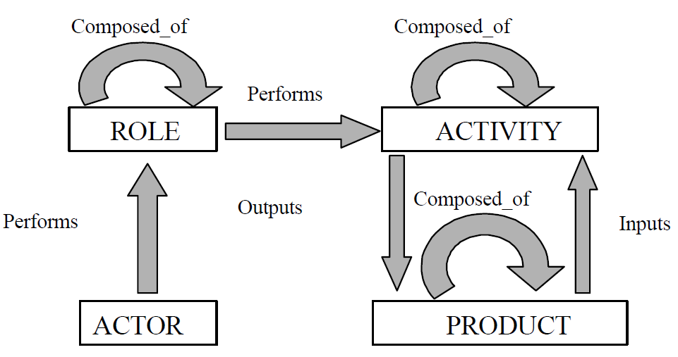
Modelagem de Processos

Slide 12
Modelos de Qualidade para Processos
Para o sucesso na definição e melhoria dos processos de software, é fundamental que vários aspectos sejam considerados.
Vários modelos e normas de qualidade de processo têm surgido com o objetivo de apoiar a busca por processos de maior qualidade
Apontando os principais aspectos que um processo de qualidade deve considerar.
Notes:
[3] Livro do professor Valério

Slide 13
Modelos de Qualidade para Processos
ISO 9000:2000
As normas da família NBR ISO 9000 foram desenvolvidas para apoiar organizações, de todos os tipos e tamanhos, na implementação e operação de sistemas eficazes de gestão da qualidade.
A ISO 9000 é de caráter geral, ou seja, não se destina especificamente à indústria de software e estabelece requisitos mínimos da garantia da qualidade que devem ser atendidos pelos fornecedores de produtos ou serviços.

Slide 14
Modelos de Qualidade para Processos
ISO/IEC 12207
Estabelece uma estrutura comum para os processos de ciclo de vida de software, com terminologia bem definida, que pode ser referenciada pela indústria de software.
A estrutura contém processos, atividades e tarefas que devem ser aplicados na aquisição, fornecimento, desenvolvimento, operação e manutenção de produtos de software.

Slide 15
Modelos de Qualidade para Processos
ISO/IEC 12207
Esse conjunto de processos, atividades e tarefas foi projetado para ser adaptado de acordo com as características de cada projeto de software, o que pode envolver o detalhamento, a adição e a supressão de processos, atividades e tarefas não aplicáveis ao mesmo.

Slide 16
Modelos de Qualidade para Processos
ISO/IEC 15504
Desenvolvida pela comunidade internacional em um projeto denominado SPICE (Software Process Improvement and Capability dEtermination);
Padrão internacional ISO para avaliação de processos de software

Slide 17
Modelos de Qualidade para Processos
ISO/IEC 15504
A ISO/IEC 15504 provê uma abordagem estruturada para avaliação de processos de software com os seguintes objetivos:
Permitir o entendimento, por ou em favor de uma organização, do estado dos seus processos, visando estabelecer melhorias;
Determinar a adequação dos processos de uma organização para atender a um requisito particular ou classe de requisitos;
Determinar a adequação de processos da organização para um contrato ou classe de contratos

Slide 18
Modelos de Qualidade para Processos
CMM/CMMI
Visa quantificar a capacidade de uma organização produzir produtos de software de alta qualidade, de forma previsível e consistente.
CMMI integra os vários modelos de maturidade do CMM, além de tornar compatível com a norma ISO/IEC 15504

Slide 19
Modelos de Qualidade para Processos
MPS.BR – Melhoria de Processo do Software Brasileiro
Tem como objetivo definir um modelo de melhoria e avaliação de processo de software, adequado, preferencialmente, às micro, pequenas e médias empresas brasileiras, de forma a atender assuas necessidades de negócio
Ser reconhecido nacional e internacionalmente como um modelo aplicável à indústria de software. Por este motivo, está aderente a modelos e normas internacionais.
Notes:
[3] Livro do professor Valério

Slide 20
Ambiente Centrado no Processo
Para ajudar uma organização na implementação progressiva de um processo de software de qualidade, é útil fornecer apoio automatizado por meio de um ambiente capaz de suportar as fases componentes do processo.
Que auxilie a modelagem e execução do projeto de acordo com normas e modelos de qualidade.

Slide 21
Ambiente Centrado no Processo
Para apoiar a modelagem e a execução de processo, têm sido propostos ambientes de desenvolvimento de software centrados no processo, os quais englobam:
ferramentas de apoio ao desenvolvedor;
ferramentas que permitem a modelagem do processo de software e a execução do mesmo.
Desta forma, o ambiente “conhece” o processo a ser seguido e pode, assim, orientar os desenvolvedores na execução de suas tarefas, além de executar automaticamente tarefas repetitivas.

Slide 22
Ambiente Centrado no Processo
[OLIVEIRA, 2005] propõe um ambiente com o objetivo principal de apoiar a implementação de um processo de software em uma organização;
Tudo isso feito de maneira progressiva, onde a implementação do processo é aperfeiçoada com as experiências aprendidas na sua definição, simulação, execução e avaliação.

Slide 23
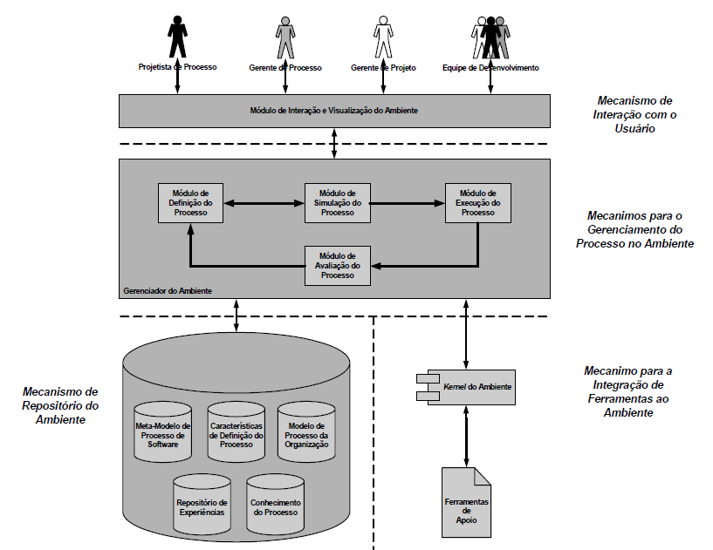
Ambiente Centrado no Processo

Slide 24
Ambiente Centrado no Processo
Mecanismo para o Gerenciamento do Processo no Ambiente
Este mecanismo possui a responsabilidade de prover os serviços (definição, simulação, execução e avaliação) especificados ao ambiente de forma automatizada;
Possibilita que os usuários do ambiente executem suas funções tendo como referencial ou guia.
É composto por quatro módulos;

Slide 25
Ambiente Centrado no Processo
Módulo de Definição do Processo
Definição do processo de software em níveis de caracterização (Processo Padrão, Processo Especializado e Processo Instanciado);
Modelagem a partir de uma linguagem de representação diagramática no ambiente permitindo a visualização do processo definido e o relacionamento dos seus componentes;

Slide 26
Ambiente Centrado no Processo
Módulo de Definição do Processo (cont.):
Instanciação através de regras que especifiquem o domínio de atuação do processo de software para um projeto específico permitindo que este processo possa ser executado por uma máquina de processos;
Execução das funções de melhoria contínua e de reuso do processo de software através da coleta e filtragem de experiências obtidas.

Slide 27
Ambiente Centrado no Processo
Módulo de Execução do Processo:
Coordena as atividades do processo em execução (através da invocação de ferramentas de projeto), podendo executar processos incompletos e permitindo alteração do processo durante a execução;

Slide 28
Ambiente Centrado no Processo
Módulo de Simulação do Processo:
Permite o refinamento dos modelos de processos de software, antevendo resultados da realização do projeto a partir da condução de experimentos baseados em computador a fim de descrever, explicar e predizer o comportamento de um sistema real;

Slide 29
Ambiente Centrado no Processo
Módulo de Avaliação do Processo:
Provê uma avaliação da execução do processo de software, descrevendo o desempenho dos componentes definidos para a estrutura do processo.
Ocorre simultaneamente à execução do modelo de processo e as informações adquiridas são utilizadas no módulo de Definição do Processo
A fim de coletar experiências para que estas possam compor um processo existente ou armazenar o conhecimento adquirido para novos processos.

Slide 30
Ambiente Centrado no Processo
O ambiente possui ainda um conjunto de objetivos específicos, dentre os quais vale destacar:
“Especificar um meta-modelo de processo de software a fim de definir uma terminologia única entre os vários modelos de qualidade de processo de software existentes”
A definição desse processo padrão estabelece uma estrutura comum a ser utilizada pela organização nos seus projetos de software;
Cujas instâncias podem ser adequadas às diferentes características de cada projeto,

Slide 31
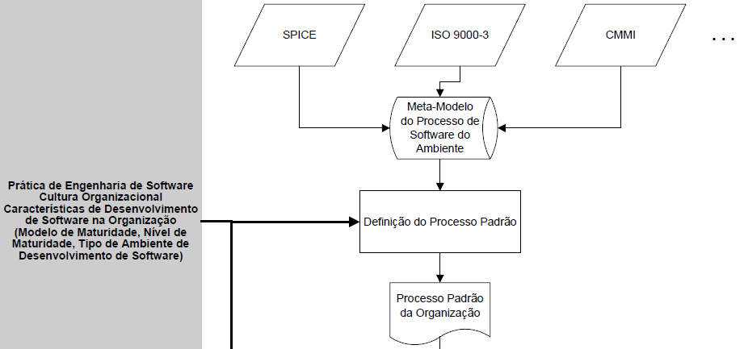
Ambiente Centrado no Processo

Slide 32
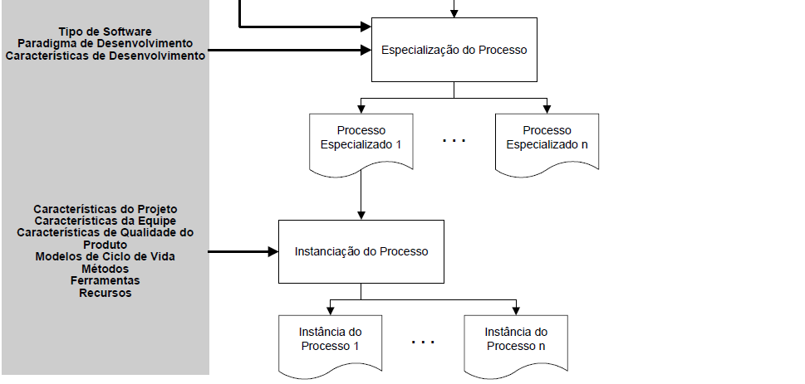
Ambiente Centrado no Processo

Slide 33
Ambiente Centrado no Processo
A instanciação para projetos específicos consiste na adaptação de um processo especializado a um projeto, considerando-se as suas peculiaridades.
Nesta etapa, são definidos:
O modelo de ciclo de vida;
Os métodos e as ferramentas que serão utilizadas no projeto;
Os recursos humanos e suas responsabilidades ao longo do processo;
Os artefatos (produtos) consumidos e gerados.

Slide 34
Conclusões
Automação de processos de software alinhados a modelos de qualidade trazem inúmeras vantagens:
Qualidade envolvida em todo o ciclo de vida do processo;
Qualidade do processo ligada à qualidade do produto;
Feito de maneira automatizada.
Utilizações de Ambientes Centrados no Processo:
“Conhecimento” do ambiente acerca do processo;
Inclusão de lições aprendidas em outros projetos na definição de projetos seguintes;

Slide 35
Dúvidas?

Slide 36
Referências
Fuggetta, A., A software process: a roadmap. In: The Future of Software Engineering, A. Finkelstein (ed), 2000.
Acuña, S. T. & Ferré, X., Software Process Modelling., in Nagib Callaos; Ivan Nunes da Silva & Jorge Molero, ed., 'ISAS-SCI (1)' , IIIS, , pp. 237-242 , 200.
Prof. Brusamolin, V., Engenharia de Software. pp. 19-24, 2008. Disponível em http://pt.scribd.com/doc/58815421/13/. Acessado em 25/10/2012.
Oliveira, S. R. B., Vasconcelos, A. M. L., Rouiller, A. C. (2005) “Uma Proposta de um Ambiente de Implementação de Processo de Software”, InfoComp - Revista de Ciência da Computação - vol.4, n.1, março, Lavras/MG.

Slide 37
Automação de Processos de Software Alinhadas a Modelos de Qualidade
Luiz Felipe de Oliveira Libório
lfol@cin.ufpe.br

